Slide 1


муниципальное бюджетное дошкольное образовательное учреждение
«Детский сад комбинированного вида №15»
Проект «ЭФФЕКТИВНЫЙ РЕГИОН»
Оптимизация процесса ведения документации в группах ДОО.
Курск, 2023

Slide 2
Краткое описание проекта
В обязанности воспитателя, помимо присмотра и ухода за детьми, входит заполнение и ведение документации группы. Существуют документы, которые педагоги заполняют регулярно, в соответствии с режимом дня; документы, к которым обращаются эпизодически, по мере необходимости. Проблема в том, что все документы хранятся в разных местах (в групповом помещении, спальне, раздевалке), и поиск необходимого журнала занимает достаточно большое количество времени. Тем временем, дети остаются без присмотра педагога!
В некоторых случаях, на группе может работать педагог ДОУ или воспитатель из другой группы, тогда процесс поиска занимает еще больше времени. Также это связано с тем, что в каждой группе вся документация заполняется в произвольной форме.
Можно выделить следующие направления работы:
  Унифицировать всю документацию групп ДОУ
  Систематизировать рабочую документацию группы
  Определить место хранения документации

Slide 3
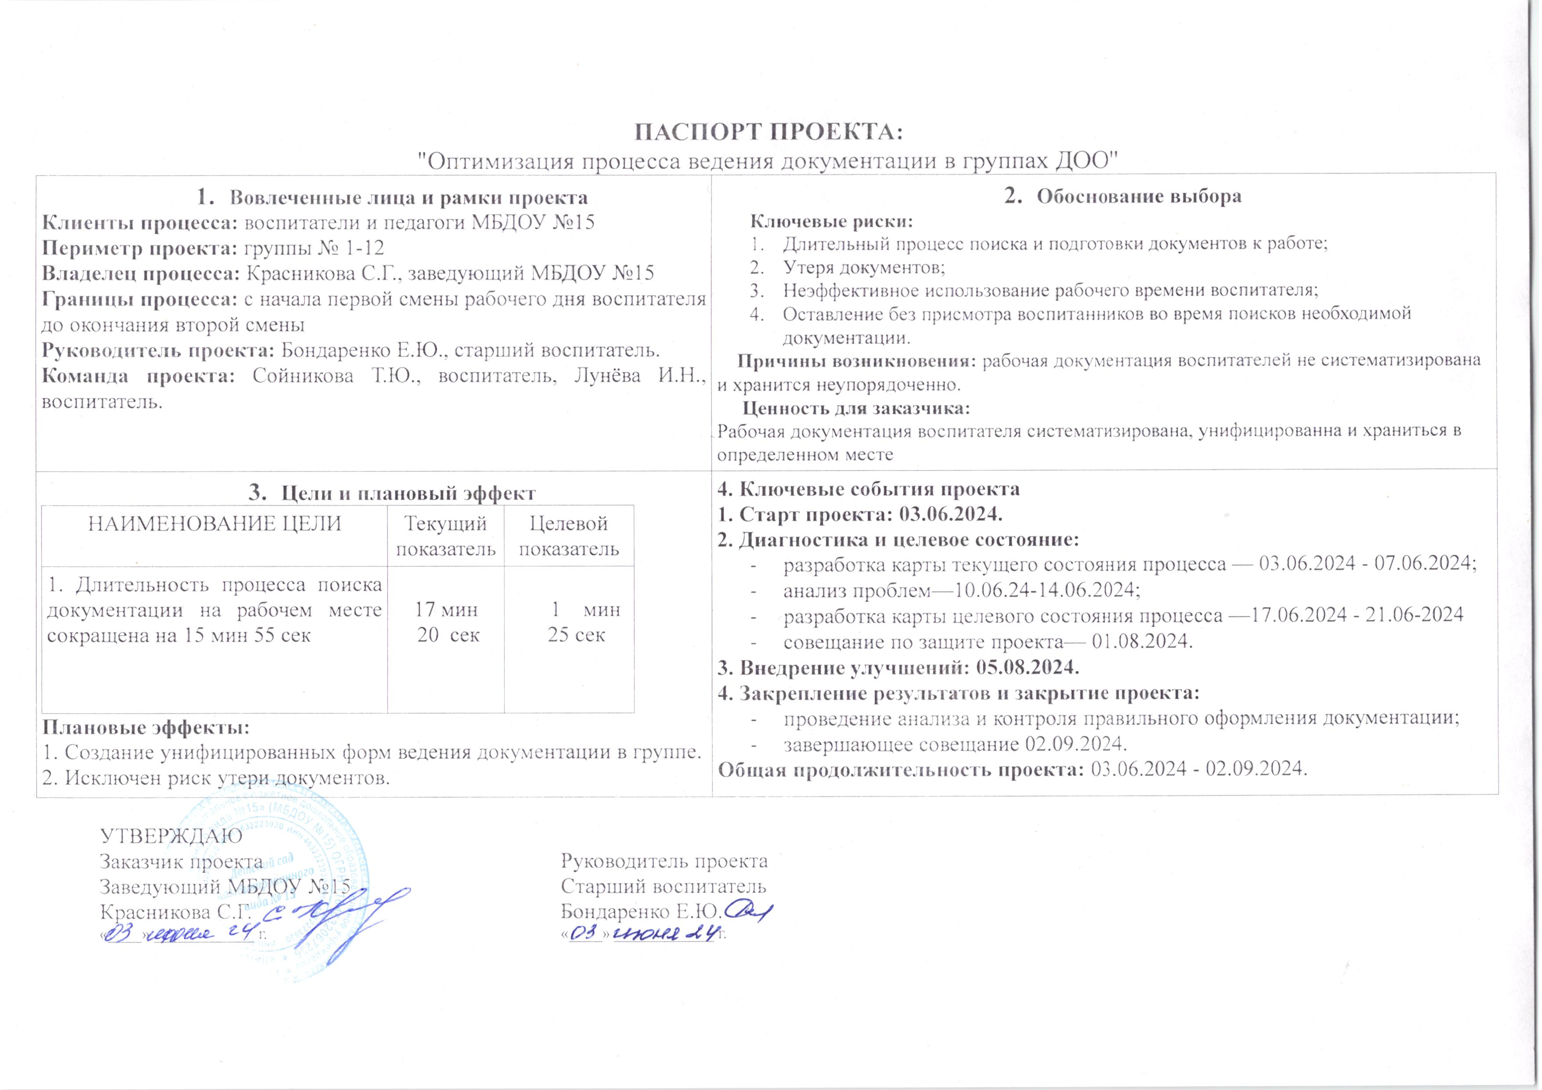

Slide 4
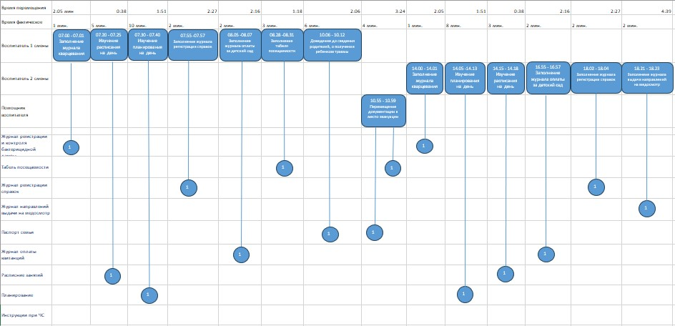
Карта состояния текущего процесса
ВПП = 17 мин. 20 сек

Slide 5
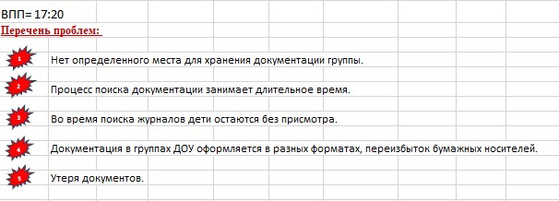
Перечень проблем

Slide 6
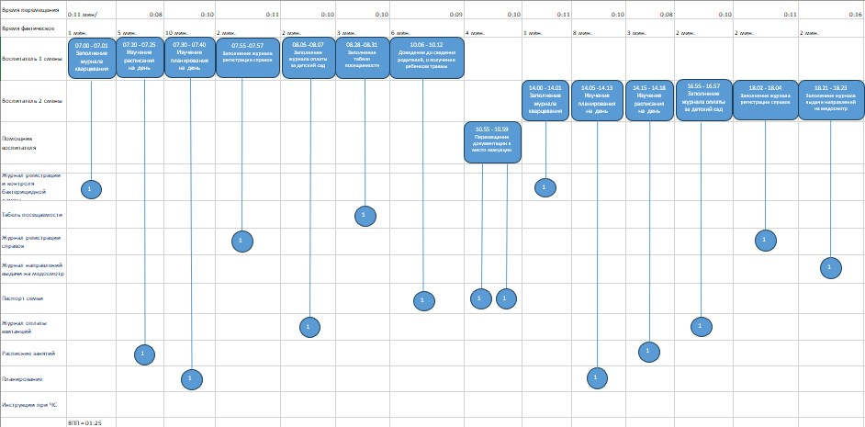
Карта состояния целевого процесса
ВПП = 1 мин. 25 сек

Slide 7
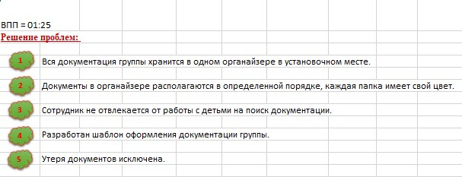
Решение проблем

Slide 8

План мероприятий по проблемам
№ п/п | Проблема | Причины | Планируемые мероприятия | Влияние на результат | ФИО, должность ответственного | Сроки выполнения
1. | Нет определенного места для хранения документации | Рабочие документы воспитателя находятся в разных местах группы (групповая комната, спальня, раздевалка) | Оформить органайзер с рабочей документацией группы и определить место его нахождения. Определить порядок расположения документации в органайзере | Вся документация хранится в установленном месте в определенном порядке в соответствии с цветом | Бондаренко Е.Ю., старший воспитатель, Сойникова Т.Ю., воспитатель, Лунева И.Н., воспитатель.
2. | Процесс поиска документации занимает длительное время |  |  | Сокращено время на поиск документов
3. | Утеря документов |  |  | Утеря документов исключена
4. | Во время поиска документации дети остаются без присмотра | Отвлечение воспитателя (педагога) от работы с детьми на поиск необходимых документов |  | Практически исключено оставление детей без присмотра
4. | Во время поиска документации дети остаются без присмотра | Отвлечение воспитателя (педагога) от работы с детьми на поиск необходимых документов |  | Практически исключено оставление детей без присмотра
5. | Документация в группах ДОУ оформляется в разных форматах | Нет общих требований к оформлению и ведению документации | Разработать единые шаблоны для оформления документации групп | Во всех группах ДОУ документация оформлена по единому стандарту
5. | Документация в группах ДОУ оформляется в разных форматах | Нет общих требований к оформлению и ведению документации | Разработать единые шаблоны для оформления документации групп | Во всех группах ДОУ документация оформлена по единому стандарту
Степень влияния на результат: высокая, средняя, низкая

Slide 9
Заключение
В группах ДОУ находится органайзер с шестью папками разного цвета. Каждый цвет соответствует отдельному виду документа.
Все документы оформлены по единому шаблону.
Органайзер находится в строго определенном месте группы.
Оптимизирован процесс поиска рабочей документации воспитателя. Полностью исключена утеря документов. Дети остаются под присмотром педагога, даже во время заполнения документации.
Проект оказался востребованным, пользуется популярностью среди воспитателей и педагогов ДОУ.

